Slide 1



TIẾT 26 CHỦ ĐỀ 6

Slide 2

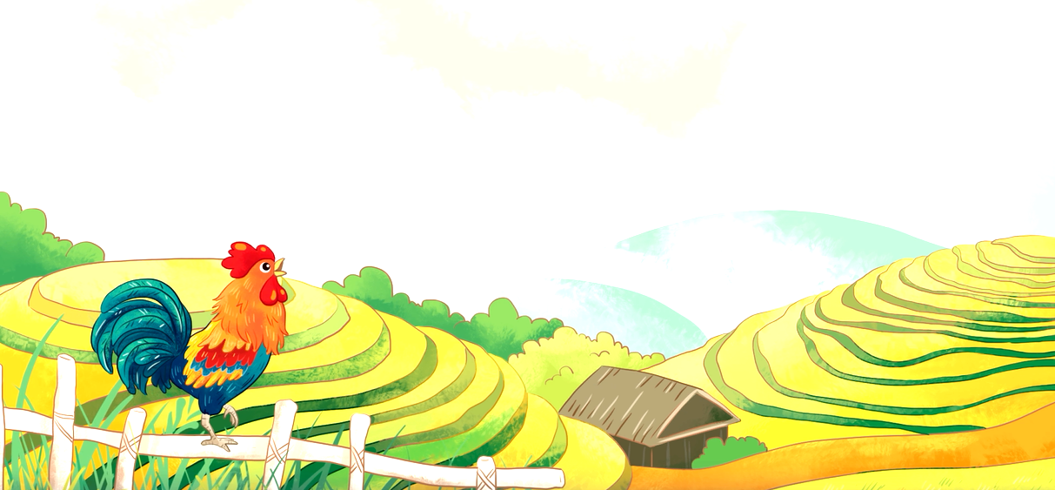
Ôn tập bài hát
GÀ GÁY
Nghe nhạc:
LÍ CÂY BÔNG

Slide 3
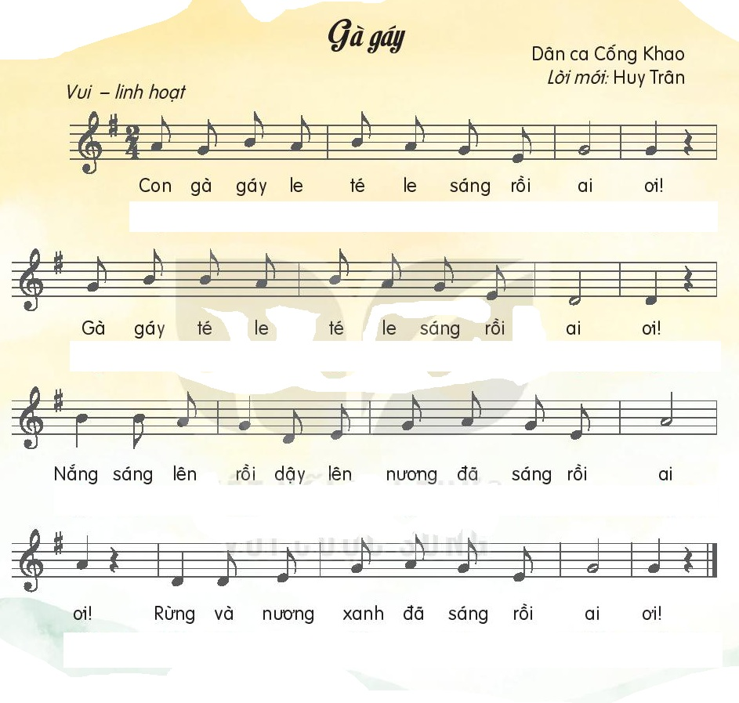

Slide 4



HÁT CÙNG NHẠC ĐỆM
KẾT HỢP GÕ ĐỆM THEO NHỊP

Slide 5



Slide 6
HÁT KẾT HỢP
VẬN ĐỘNG CƠ THỂ

Slide 7


Slide 8
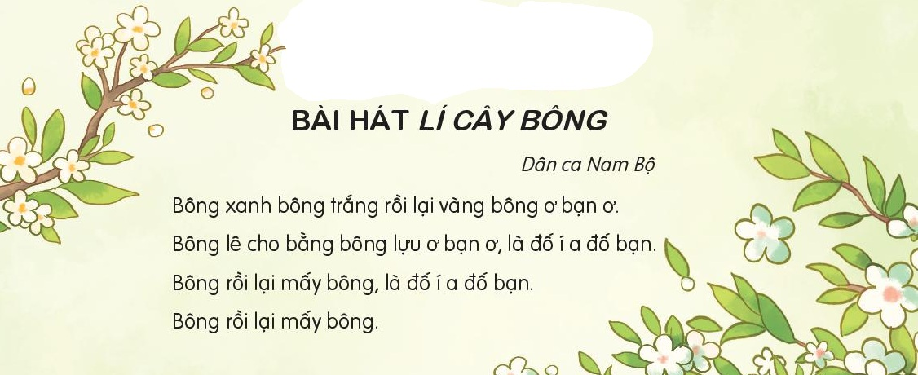
Nghe nhạc:

Slide 9
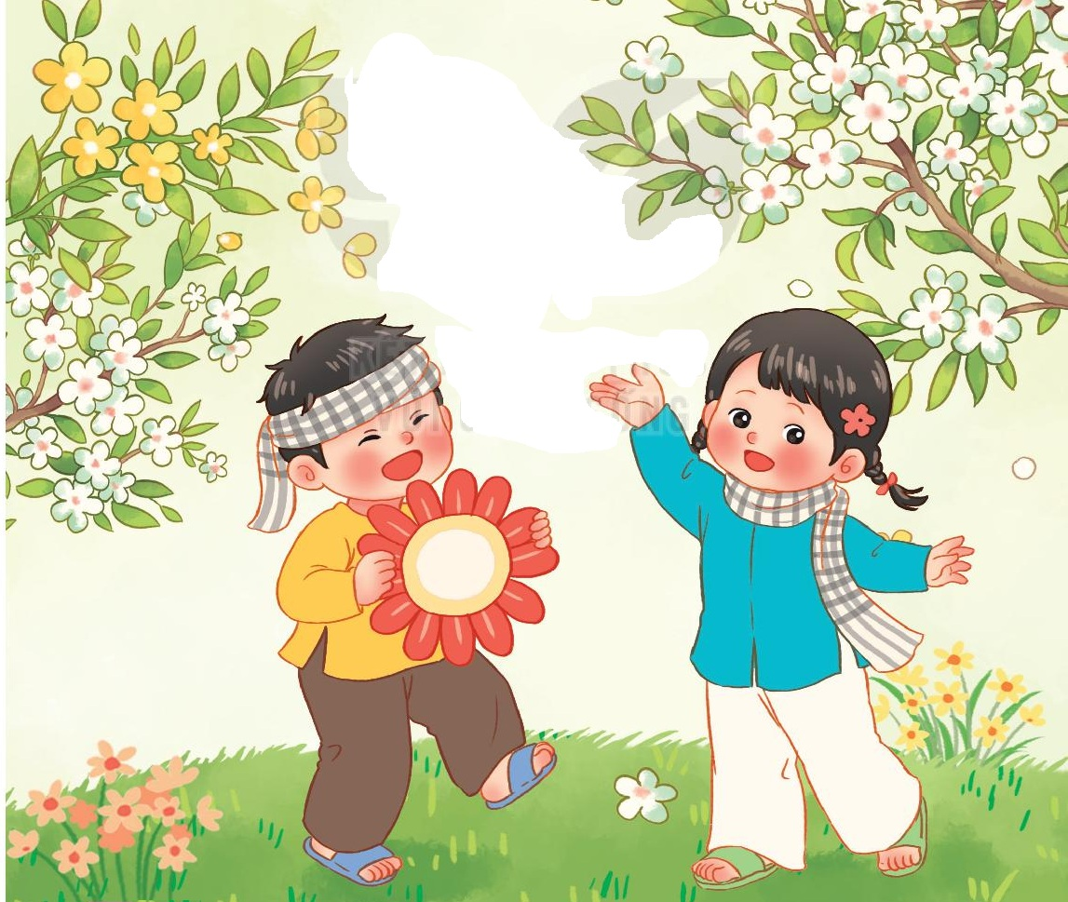
Nghe nhạc

Slide 10
Nghe nhạc kết hợp vận động

Slide 11
Tiết 26
Ôn tập bài hát:
GÀ GÁY
Nghe nhạc:
LÝ CÂY BÔNG

